Slide 1
VOS - citações
Dutra
2016

Slide 2
Instalar VOS
http://www.vosviewer.com/download/
Instalar VOS viewer

Slide 3
Coletar dados do WOS e exportar para VOS
1 – Usar a base principal do WOS (e não todas)
2 – Fazer um filtro qualquer para obter até 500
3- Salvar em outros formatos – Salvar em outros formatos de arquivo
Registro de 1 a 500 em um ou mais arquivos até totalizar busca(limitação de 500 por arquivo)
Optar por : Registro completo e referências citadas
Optar por: Separado por tabulação (Win)

Slide 4
Abrir o WOS
Abrir o programa VOS viewer
Aba FILE/MAP
Create

Slide 5
Escolha a opção create a map based on text/corpus
Next

Slide 6
Seleciona a aba WOS e selecione todos os arquivos gerados na etapa do WOS (lembre que como são apenas 500 por arquivo, pode ter sido gerado mais de um arquivo). Selecione todos de uma só vez nesta etapa do software VOS.
Next

Slide 7
Análise de termos do título e resumo Escolher os campos do Web of Science que serão utilizados para extrair os termos para análise (título e resumo)
Next

Slide 8
Processando

Slide 9
Continuando
Finish

Slide 10
Aba: Network visualization
O que mais posso fazer? Network visualization
Incremente o Lines, se achar conveniente
Incremente a escala de visualização, se achar conveniente
Mude para frames, se achar conveniente
Escolha em item (menu do lado esquerdo) para achar uma palavra específica e suas relações.
Zooming and scrolling
Com ou sem mouse

Slide 11
Lines > 0

Slide 12
Overlay visualization
Zooming and scrolling
Com ou sem mouse
Parecido com o anterior, porém a cor indica uma forma de mensuração.

Slide 13
Density visualization
Zooming and scrolling
Com ou sem mouse
Outra forma de visualização dos resultados

Slide 14
Etapa 2 – após a visão geral dos termos do periódico, seria interessante que montássemos um gráfico de co-citação

Slide 15
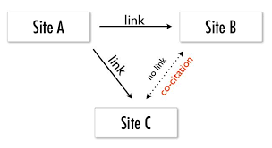
Diferenças entre co-citação e citação
Yes, in the case of 'citation', links between items represent direct citation links. For instance, if your items are authors, the strength of the link between two authors X and Y equals the number of citations given by author X to author Y plus the number of citations given by author Y to author X. On the other hand, in the case of 'co-citation', links between items represent co-citation links. For instance, if your items are cited references, the strength of the link between two cited references equals the number of publications in which the two cited references both occur.

Slide 16
Entendendo melhor o gráfico
The distance between two journals in the visualization approximately indicates the relatedness of the journals in the co-citation network. In general, the closer two journals are located to each other, the stronger their relatedness in terms of co-citation links. Lines indicate the strongest co-citation links between journals.

Slide 17
Abrir o WOS
Abrir o programa VOS viewer
Aba FILE/MAP
Create

Slide 18
Create a map based on bibliographic data

Slide 19
Continua
Pegar a partir dos mesmos dados do WOS
Selecionar todos os arquivos de uma só vez como foi feito anteriormente
Next

Slide 20
Opções
Tipo de análise
Co-autor
Co-ocorrência
Citação
Coupling
Co-citação
Unidade de análise
Organização
País
Autores
Source (periódico)
Método de contabilização
Full
fracional
http://www.pages.drexel.edu/~ey86/papers/network_compare6full.pdf

Slide 21
Co-authorship, full, authors

Slide 22
Co-ocorrência, full, authors
Frequent occurrence of two terms from a text corpus alongside each other in a certain order
https://en.wikipedia.org/wiki/Co-occurrence

Slide 23
Co-ocorrência, full, authors

Slide 24
Co-ocorrência, full, authors

Slide 25
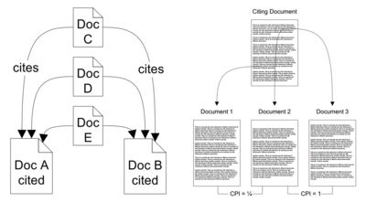
Co-citation, full, authors
Co-citation is defined as the frequency with which two documents are cited together by other documents. If at least one other document cites two documents in common these documents are said to be co-cited. The more co-citations two documents receive, the higher their co-citation strength, and the more likely they are semantically related.
OCORRÊNCIA DE DOIS DOCS SEREM CITADOS JUNTOS POR OUTRO(S) ARTIGO(S)
https://en.wikipedia.org/wiki/Co-citation

Slide 26
Co-citation

Slide 27
Citation, full, authors
A citation is a reference to a published or unpublished source
https://en.wikipedia.org/wiki/Citation

Slide 28
Citation, full, authors

Slide 29
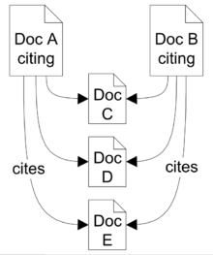
Bibliographic coupling, full, authors
Bibliographic coupling occurs when two works reference a common third work in their bibliographies. It is an indication that a probability exists that the two works treat a related subject matter.
Two documents are bibliographically coupled if they both cite one or more documents in common. The "coupling strength" of two given documents is higher the more citations to other documents they share. The figure to the right illustrates the concept of bibliographic coupling. In the figure, documents A and B both cite documents C, D and E. Thus, documents A and B have a bibliographic coupling strength of 3 - the number of elements in the intersection of their two reference lists.
OCORRÊNCIA DE DOIS DOCS CITAREM OUTRO(S) ARTIGO(S) EM COMUM
https://en.wikipedia.org/wiki/Bibliographic_coupling

Slide 30
Bibliographic coupling, full, authors

